Slide 1
Харківський національний медичний університет Кафедра медичної та біоорганічної хімії «Біологічна та біоорганічна хімія»
Лекція № 4
α- Амінокислоти, пептиди, білки
Лектор: зав.каф. медичної та біоорганічної хімії,
д.фарм.н., проф. Сирова Г.О.

Slide 2
ПЛАН ЛЕКЦІЇ
Біологічні функції білків.
АК, класифікація АК.
Будова АК.
Ізомерія АК.
Амфотерність АК.
Хімічні властивості АК.
Перетворення АК в організмі.
Утворення пептидів, поліпептидів і білків. Пептидний зв'язок.
Класифікація білків.
Назва пептидів.
Структури білка.

Slide 3
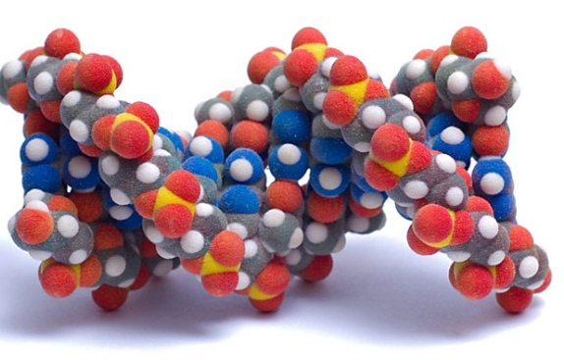
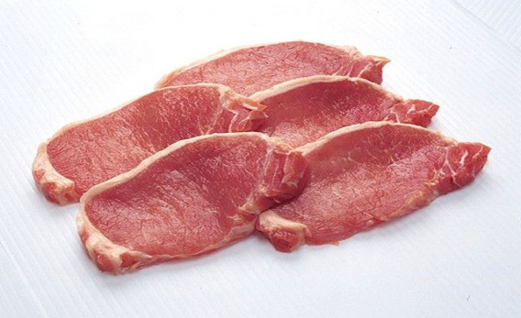
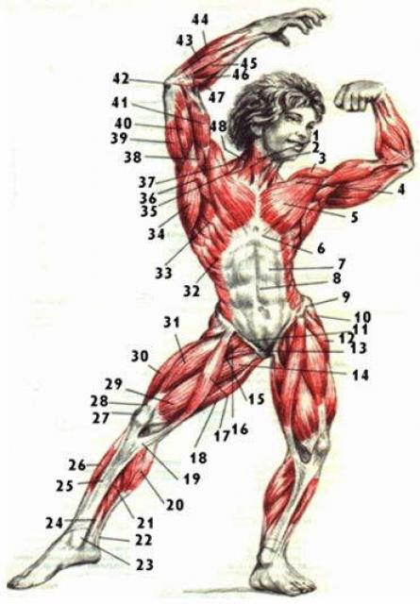
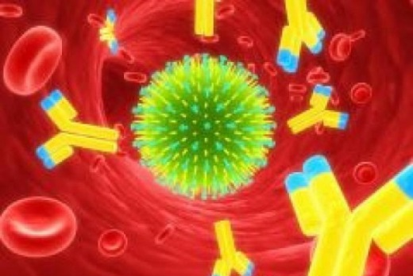
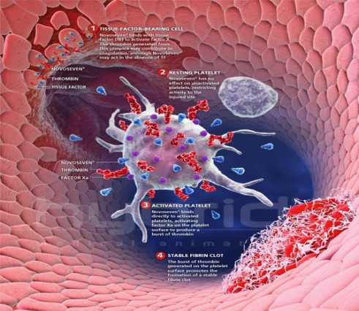
БІЛКИ (ПРОТЕЇНИ) БІОЛОГІЧНІ ФУНКЦІЇ БІЛКІВ
Енергетична (Б - продукти харчування).
Ф і деякі Г мають білкову природу.
Структурна (структурні Б – складова частина сполучної тканини).
Механіко-хімічна (скоротливі Б).
Захисна (АТ, імуноглобулін, інтерферон).
Кровоспинна
(Б фібриноген → фібрин).
7. Лікарські препарати.
8. Білки ─ маркери онкології, запалення,
спадкових патологій.

Slide 4
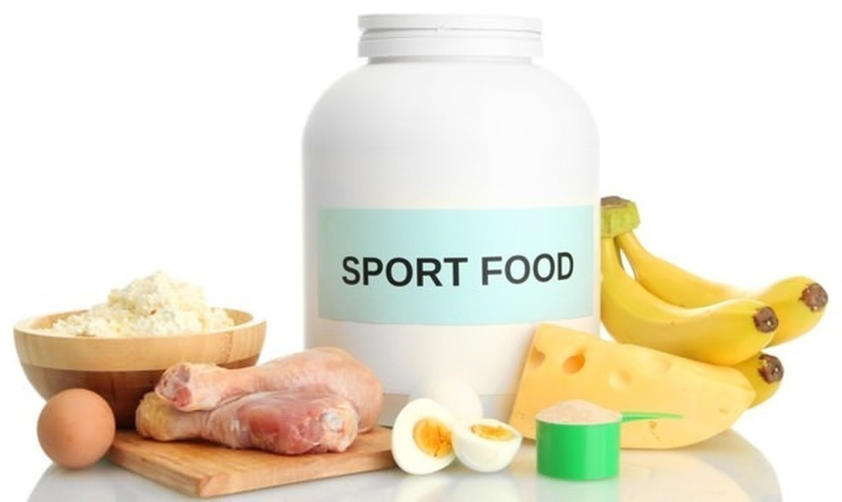
Популярний рецепт білкового коктейлю, який, як стверджують, приймає Шварценеггер. Для його приготування потрібно змішати дві склянки молока з половиною склянки нежирного молочного порошку, одним домашнім курячим яйцем і половиною порції пломбіру (або будь-якого вершкового морозива). У суміш можна за бажанням додати ягоди і ягідний сироп.

Slide 5
БІЛКИ
Високомолекулярні природні полімери, побудовані із залишків α-АК, з'єднані пептидними (амідними) зв'язками.
Білки з низькою молекулярною масою-пептиди
α-АК - мономерні одиниці Б і пептидів.
1 гр.: Протеїногенні АК – входять до складу Б (α-АК)
2 гр.: непротеїногенні АК – не беруть участі в утворенні Б.

Slide 6
Класифікація білків
Протеїни (прості) Протеїди (складні)
АК АК + ПРОСТЕТИЧНІ ГР. (НЕБІЛКОВА Ч.)
НК (НУКЛЕОПРОТЕЇДИ)
ЛІПІДИ (ЛІПОПРОТЕЇДИ)
ЗАЛИШКИ ФОСФАТНОЇ
КИСЛОТИ (ФОСФОПРОТЕЇДИ )
Kat Me + Не Б мол. (У ГЕМОГЛОБІНІ З ПОРФІНОВИМ ЯДРОМ)
ПІГМЕНТНА СПОЛУКА (ХРОМОПРОТЕЇДИ)
ВУГЛЕВОДИ (ГЛІКОПРОТЕЇДИ)

Slide 7
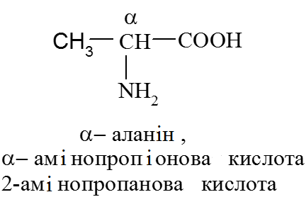
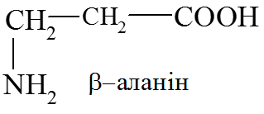
АМІНОКИСЛОТИ
Структурні мономери білків, похідні карбонових кислот, у яких 1 або більше атомів Н вуглецевого ланцюга заміщений на – NH₂.
СН₃ – СООН
АК RCH(NH₂)COOH
КЛАСИФІКАЦІЯ АК:
α, β, γ
2. Фізіологічно: замінні та незамінні (лейцин, ізолейцин, треонін, лізин, фенілаланін, метіонін, триптофан, для дітей - гістидин).

Slide 8
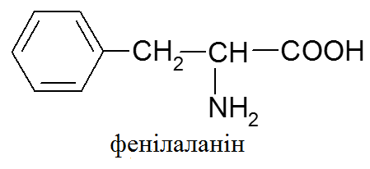
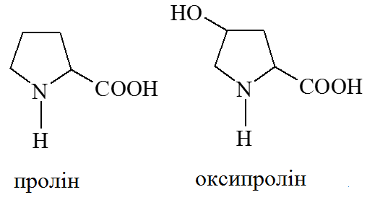
АМІНОКИСЛОТИ
3. За будовою (за хімічною природою залишку):
Аліфатичні Ароматичні
NH₂ – CH₂ – COOH
гліцин
Гетероциклічні
α-АК-ий фрагмент входить до складу гетероциклу

Slide 9
КЛАСИФІКАЦІЯ α-АМІНОКИСЛОТ
4. За кількістю –NH₂ и –СООН:
Моноаміномонокарбонові (нейтральні)
Моноамінодикарбонові (кислі)
Аспарагінова і глутамінова кислоти, їх аміди.
Диаміномонокарбонові (основні)
Орнітин, лізин, аргинін.
Аліфатичні
Гліцин
Аланін
Валін
Лейцин
Ізолейцин
Серин
Треонін
Цистеін
Метионін
Ароматичні
Фенілаланін
Тирозин
Гетероциклічні
Триптофан
Гістидин
Пролін
Оксипролін

Slide 10
БУДОВА І КЛАСИФІКАЦІЯ
α-АМІНОКИСЛОТ
Залежно від будови бічного радикала, всі амінокислоти поділяються на: - неполярні або гідрофобні (гліцин, аланін, валін, лейцин, ізолейцин, пролін, фенілаланін, триптофан, метіонін);
Гліцин Аланін Валін Лейцин
Ізолейцин Пролін Фенілаланін
Триптофан Метіонін

Slide 11
БУДОВА І КЛАСИФІКАЦІЯ
α-АМІНОКИСЛОТ
- полярні або гідрофільні, але неіоногенні:
серин, треонін, аспарагін, глутамін
- полярні або гідрофільні, іоногенні - у вигляді катіонів:
лізин аргінін гістидин
у вигляді аніонів:
аспарагінова кислота тирозин
глутамінова кислота цистеїн

Slide 13
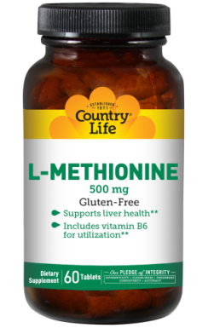
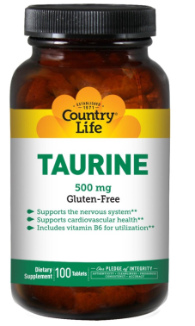
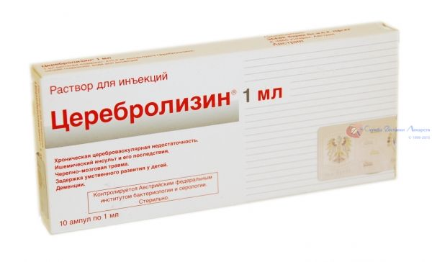
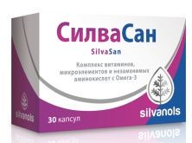
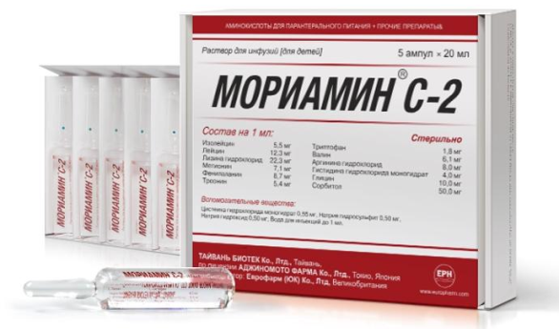
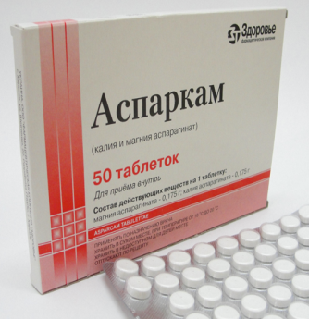
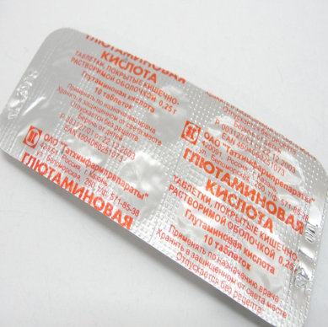
ЛІКАРСЬКІ ПРЕПАРАТИ, ЩО МІСТЯТЬ АК
При хворобах печінки,
підшл.з.,
дистрофії.
↑Розумова
працездат.,
↓ роздрат.
Антидепресант
Ізолейцин
Метіонін
Фенілаланін
Треонін
Триптофан
Гістидін
Гліцин
АК +Віт+Мін. реч.
18 АК
Аспарагінат:
перенос
К⁺ і Mg⁺
↑Фіз. і розумову
працездатність
і витривалість

Slide 14
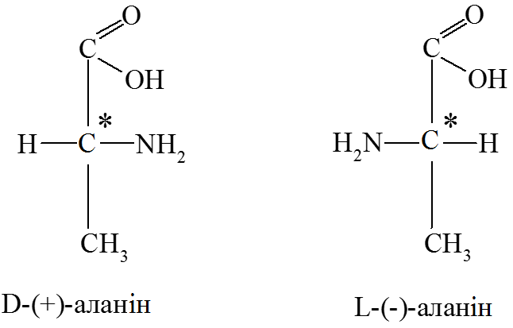
ІЗОМЕРІЯ АК
Обумовлена факторами:
1. Будовою вуглеводневого ланцюга
2. Положенням аміногрупи
3. Просторовою будовою
Молекули всіх α-амінокислот за винятком найпростішої (гліцин) хіральні. Тому існують у вигляді енантіомерів.
Молекули природних амінокислот
належать до L-ряду.
Деякі амінокислоти в
організмі піддаються хімічній
модифікації:
- ферментативне (за участю вітаміну С)
гидроксилювання проліну і лізину -
4-гідроксипролін і 5-гідроксилізин.
- окиснення тіольних груп: цистеїн - цистин - (захисна функція цистеїну внаслідок легкості окиснення.)

Slide 15
АМФОТЕРНІСТЬ АМІНОКИСЛОТ
Аніонна форма превалює в лужному середовищі
рН=13..14
(молекули
переміщаються
до аноду)
Біполярний іон,
Цвіттер-іон
ІЕТ
(АК електронейтральна)
АК в водних нейтральних
розчинах утворюють
внутрішні солі.
Катіонна форма
превалює в
сильнокислому середовищі
рН=1..2
(молекули
переміщаються
до катоду)
-СООН – кислотний центр!!!!!
-NH₂ – Основний центр!!!!!

Slide 16
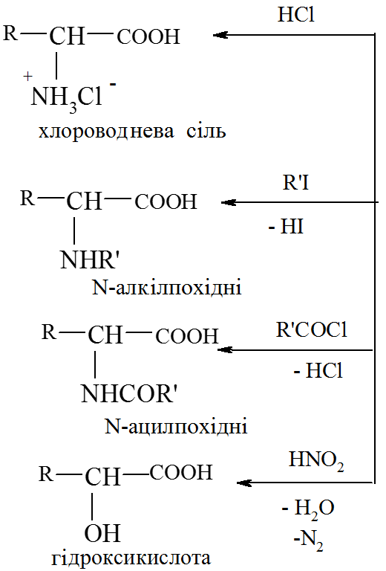
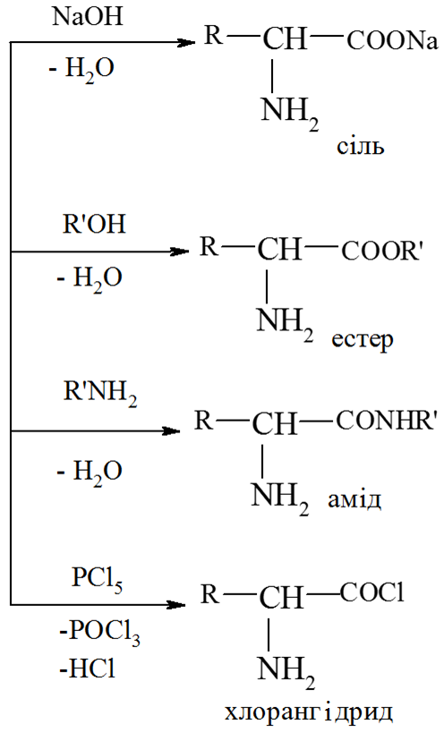
ХІМІЧНІ ВЛАСТИВОСТІ АК
Реакція по – NH₂
(алкілування,
ацилювання, з HNO₂ )
Реакція по –СООН
(утворення солей, естерів,
амідів,
галогенангідридів)

Slide 17
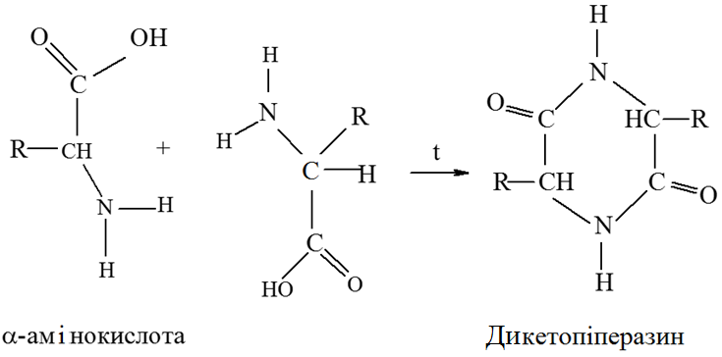
СПЕЦИФІЧНІ ВЛАСТИВОСТІ АК
Нагрівання АК, термічні перетворення
α-амінокислоти утворюють внутрішні гетероциклічні (піразинові)
аміди - дикетопіперазин:
β-амінокислоти відщеплюють
аміак, так як в їх молекулах
є рухливий α-водневий
атом, утворюючи не насичену
кислоту:
міжмолекулярна дегідратація
γ – амінокислоти утворюють
внутрішньомолекулярні циклічні
аміди (лактами): внутришньомолекулярна дегідратація
ГАМК→γ-бутиролактам

Slide 18
ЯКІСНІ АНАЛІТИЧНІ РЕАКЦІЇ НА АК
Нінгідринова реакція для виявлення α-амінокислот: нінгідриновий реактив використовується в хроматографічному аналізі для прояву хроматограм. Реакція - для кіль-го калориметричного визначення α -АК.
Max поглинання в обл. 570 нм
Біуретова РЕАКЦІЯ для виявлення пептидних зв'язків (дають сполуки з 2 і більш пептидних зв'язків): р-н білку + NaOH, CuSO₄→ фіолетове забарвлення

Slide 19
ЯКІСНІ АНАЛІТИЧНІ РЕАКЦІЇ НА АК
Ксантопротеїнова реакція для виявлення гетероциклічних та ароматичних α-амінокислот;
Б + HNO ₃ (к) → ж. забарв. +NH₃ → помаранч. забарв.
Реакція Фоля для виявлення α-амінокислот, що містять S
кількісні реакції
Метод формального титрування Серенсена: заснований на реакції утворення імінів :
Інші альдегіди і кетони з α-АК утворюють основу Шиффа :
Метод Ван-Слайка:
Цю реакцію використовують в біохімії для кількісного визначення амінокислот за об’ємом N₂ , що виділяється.

Slide 20
Перетворення амінокислот в організмі
Декарбоксилювання
В організмі беруть участь ферменти декарбоксилази: АК →біог. амін

Slide 21
Перетворення амінокислот в організмі
Дезамінування:
1. Окиснювальне– в м'язах за участ. ферментів дегідрогеназ і коферменту НАД⁺
2. Неокиснювальне (внутрішньомолекулярне) - в бактеріях, грибах
3. Відновне

Slide 22
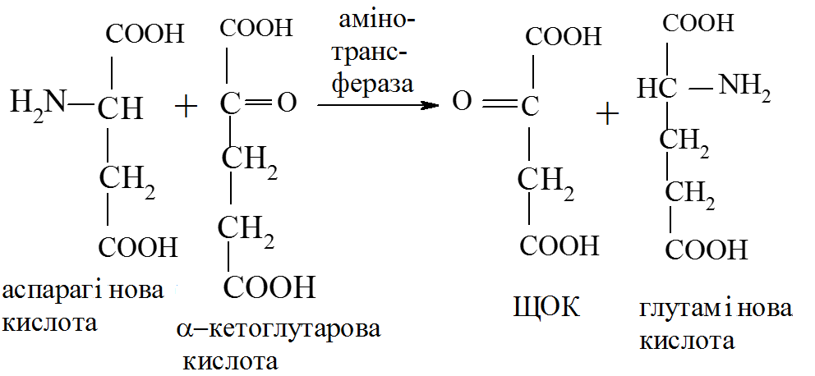
Перетворення амінокислот в організмі
4. Гідролітичне
Трансамінування (переамінування) – основний шлях біосинтезу α-амінокислот з α-оксокислот. Процес відбувається за участю ферментів трансаміназ і коферменту піридоксальфосфату

Slide 23
Утворення пептидів, поліпептидів і БІЛКІВ
АК здатні до поліконденсації (реакції полімеризації з відщепленням молекули води) з утворенням ди-, три- ... .. поліпептидів:
Пептиди заданої будови не вдається отримати прямою конденсацією α-амінокислот, оскільки поєднання навіть двох компонентів, наприклад, гліцину і аланіну дасть 4 дипептида: ала-ала, глі-ала, глі-глі, ала-глі. При збільшенні кількості амінокислот збільшується кількість можливих пептидів: при 20 амінокислотних залишках можна отримати 1014 пептидів !!!

Slide 24
Методика синтезу пептидів заснована на захисті (блокуванні) одних функціональних груп і активації інших:
Активація карбоксильної групи проводиться шляхом перетворення її в хлорангідрид:
- Захист аміногрупи здійснюється її ацилюванням :
Карбоксильну групу захищають шляхом перетворення її в складний ефір :
Утворення пептидного зв'язку
відбувається за схемою :

Slide 25
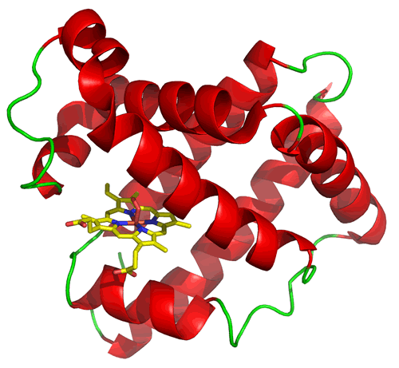
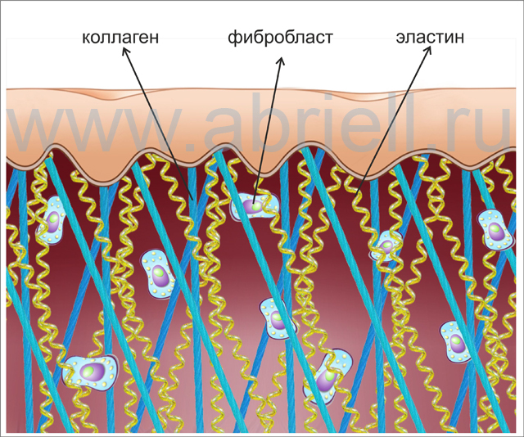
БІЛКИ - ВИСОКОМОЛЕКУЛЯРНІ
ГЕТЕРОПОЛІМЕРИ ПОЛІАМІДНОЇ ПРИРОДИ,
ЩО Є ПРОДУКТАМИ
ПОЛІКОНДЕНСАЦІЇ РІЗНИХ α-АК
Класифікація білків
за просторовою будовою білки діляться на :
за складом білки діляться на :
-прості – при гідролізі утворюються тільки α-АК;
-складні – крім білкової частини, що складається з α-АК, містять органічну або неорганічну частини непептидної природи (простетичнІ групи).
глобулярні – ланцюги вигнуті так,
що макромолекула має форму сфери
альбумін, глобін, міоглобін,
майже всі ферменти;
фібрилярні – волокниста будова; нерозчинні у воді - β-кератин (волосся, рогова тканина),
міозин (м'язова тканина),
колаген (сполучна тканина);

Slide 26
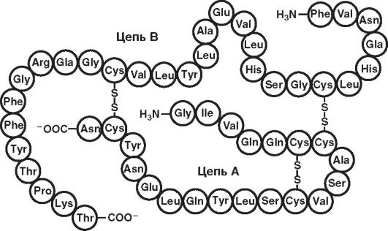
Структура білків
Конструкція поліпептидного (поліамідного) ланцюга однакова для всіх!!! білків:
нерозгалужена будова ланцюга, що складається з амідних (СОNН) і метінових (СН) груп.
Кінець ланцюга з вільною
аміногрупою - N кінець,
з вільною карбоксильною
- С-кінець
Ф. Сенгер встановив послідовність
АК в інсуліні в 1958 р.
Молекула інсуліну містить
51 залишок АК

Slide 27
АК-ну ПОСЛІДОВНІСТЬ ПЕПТИДІВ І БІЛКІВ ВИЗНАЧАЮТЬ МЕТОДОМ ЕДМАНА
похідні 3-феніл-2-тіогідантоїна
(ФТГ- похідне), яке відщеплює від
поліпептидного ланцюга N-кінцеву АК
АК + фенілізотіоционат→
НАЗВА ПЕПТИДІВ
АК по черзі, починаючи з N-кінцевої АК (+ суф. ІЛ),
закінчуючи С-кінцевою (звичайна назва)
АЛАНІЛЛІЗІЛСЕРИН
АЛК-ЛІЗ-СЕР
Порядок розміщення АК в молекулах білків і пептидів - АК-послідовність (первинна структура білка)

Slide 28
АК-ий СКЛАД І ПОСЛІДОВНІСТЬ
Поліпептидна структура гормонів гіпофіза
Окситоцин
Виробляється тільки в жіночому організмі, викликає скорочення гладких м’язів, особливо міометрію, застосовується для стимуляції пологів.
Вазопресин
Виробляється і в жіночому, і в чоловічому організмі, регулює обмін мінеральних речовин, викликає антидіуретичну дію, є стимулятором розумової діяльності.

Slide 29
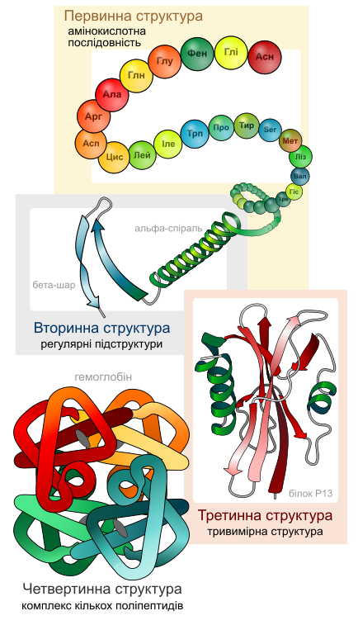
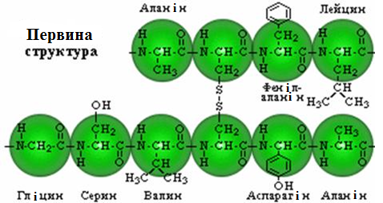
У білках розрізняють чотири
рівня структури
Первинна структура – природа і
кількість (склад) АК, їх
послідовність в
Поліпептидному ланцюгу. склад
визначають на хроматографі
ЗА продуктами повного гідролізу білка.
Послідовність - шляхом
послідовного відщеплення
кожної АК і її ідентифікації.

Slide 30
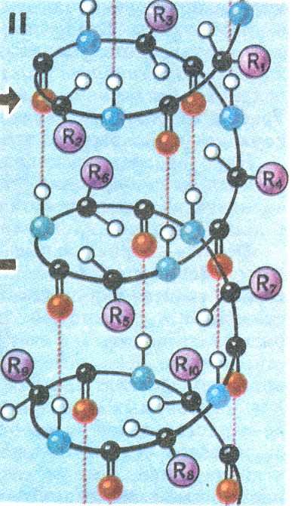
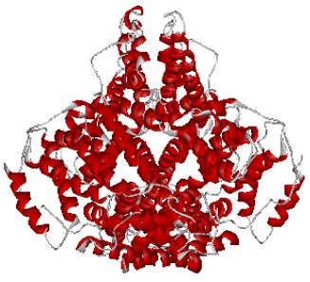
У білках розрізняють чотири рівня структури
Вторинна структура - це просторова
конформація поліпептидного ланцюга,
фіксована водневими зв'язками.
Розрізняють: α - спіраль - водневі зв'язки
утворюються між карбонільним атомом
оксигену кожного першого і атомом гідрогену
NH-групи кожного п'ятого АК-залишку
(глобулярні білки).
На один виток спіралі доводиться
3,6 амінокислотних залишка, крок
спіралі - 0,54 нм, діаметр - 0,5 нм

Slide 31
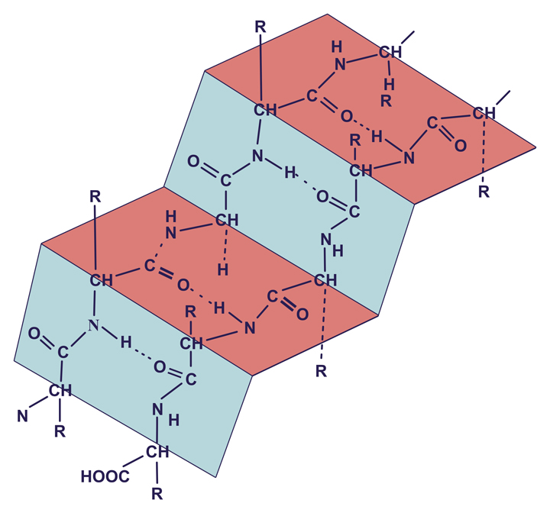
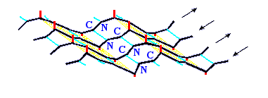
β-складчаста структура -виникає між
анти-паралельними ланцюгами, які
створюють сприятливі умови для
утворення водневих зв'язків між ними
(фібриллярні білки)

Slide 32
Третинна структура – знаходження
всього поліпептидного ланцюга в тривимірному
просторі. До взаємодії вступають
бокові радикали АК-залишків:
Іонно (електростатична) взаємодія між іоногенними
групами АК (вільні карбоксильні і аміногрупи);
Гідрофобна взаємодія (обумовлена ван-дер-ваальсовими силами) між неполярними групами АК;
Дисульфідний зв’язок, утворюється між цистеїновими залишками однієї або різних ланцюгів;
Водневий зв’язок, що виникає як між функціональними групами бічних радикалів, так і між ними та пептидними групами.
Четвертинна структура. Утворюється за
рахунок водневих, іонних і гідрофобних
взаємодій між субодиничними поліпептидними
ланцюгами комплексу, що виконує біологічну
функцію, не властиву окремо взятим субодиницям (гемоглобін).

Slide 33
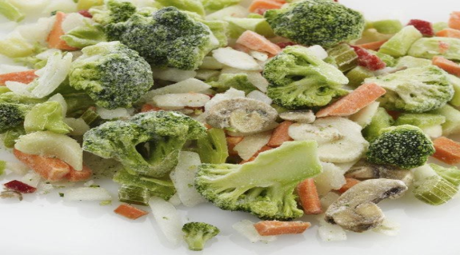
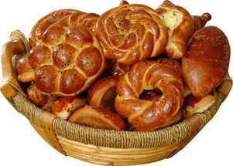
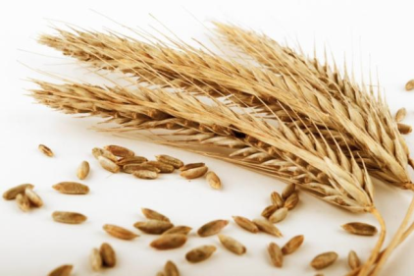
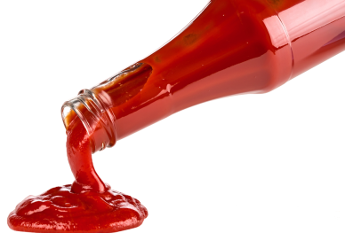
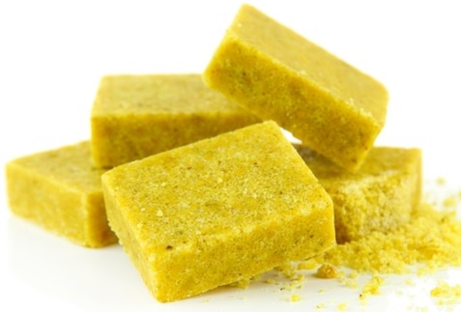
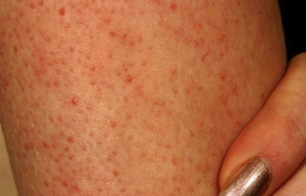
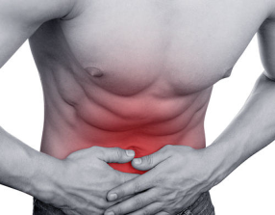
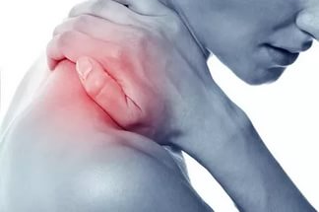
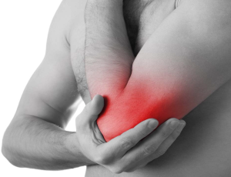
Глютен (клейковина) – складний рослинний білок, який входить до складу багатьох злакових (пшениця, овес, жито, ячмінь), його додають в кетчуп, заморожені овочі, соєві соуси, косметичні засоби (губна помада, пудра), вітаміни в таблетках і капсулах.
«гідрогенізований рослинний білок »
«текстурований рослинний білок»
Глютен майже не розчиняється у воді;
Через шкіру практично не всмоктується («+» для косметичних засобів).
Целіакія ураження 1% населення. За 200 років частота целіакії ↑ на 400%.
Симптоми
Біль у животі, діарея, слабкість, втома, фолікулярний кератоз, аутоімунні захворювання, запаморочення, головний біль, фіброміалгія, запалення,
набряк, біль в суглобах.
БЕЗГЛЮТЕНОВА ДІЄТА

Slide 34
РЕНІН-АНГІОТЕНЗИН ПЕРЕТВОРЮВАЛЬНА СИСТЕМА
АНГІОТЕНЗИНОГЕН
АНГІОТЕНЗИН І ( НЕАКТИВНИЙ ДЕКАПЕПТИД)
Асп – Арг – Вал – Тир – Іле – Гіс – Про – Фен – Гіс - Лей
ренін
АНГІОТЕНЗИН ІІ (АКТИВНИЙ ОКТАПЕПТИД)
Асп – Арг – Вал – Тир – Іле – Гіс – Про – Фен
АПФ ІАПФ
БЛОКАТОРИ АТ-Р

